Slide 1
Երիտթուրքերի պետական հեղաշրջումը

Slide 2
Միություն և առաջադիմություն
Հիմնվել է 1889 թվականի մայիսի 21-ին՝ «Օսմանյան միասնության ընկերություն» անունով։ Նպատակը 1876 թվականի Սահմանադրության վերականգնումն էր և պառլամենտի գումարումը։

Slide 3
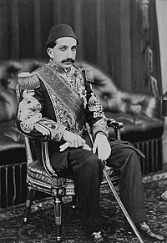
Աբդուլ Համիդ 2-րդ
Օսմանյան կայսրության սուլթան 1876-1909 թվականներին։ Հայտնի է նաև «Կարմիր սուլթան» մականունով, որ ստացել է հայկական արյունալի ջարդեր կազմակերպելու համար։

Slide 4
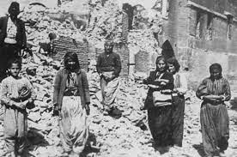
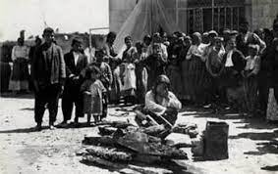
Ադանայի կոտորած
Ադանայի կոտորածը վերաբերում է 1909 թվականի ապրիլի 1-4 և 12-14-ին Օսմանյան Թուրքիայի Ադանայի և Հալեպի վիլայեթների հայ բնակչության զանգվածային ջարդին։
Կազմակերպվել է թուրքական իշխանությունների կողմից։ Աբդուլ Համիդ II-ի տապալումը և սահմանադրության հռչակումը (1908) էական փոփոխություն չմտցրեցին արևմտահայերի դրության մեջ, սակայն աշխուժություն առաջացրեցին ազգային-քաղաքական կյանքում։

